Slide 1
CHỦ ĐỀ: PHÒNG TRÁNH BỊ XÂM HẠI
BÀI 23: HÀNH VI XÂM HẠI TINH THẦN
Trang 58 - 59

Slide 2

TRƯỜNG TIỂU HỌC QUANG TRUNG
Sách kết nối tri thức với cuộc sống – Lớp 4
Năm học 2024-2025

MÔN: HOẠT ĐỘNG TRẢI NGHIỆM
Hành vi xâm hại tinh thần
Giáo viên: Lê Thị Hường

Slide 3
01
KHỞI ĐỘNG

Slide 4
KHÁM PHÁ
02
Notes:
Kho ppt Phan Linh_0916.604.268

Slide 5

Hoạt động1: Tìm hiểu những trường hợp trẻ em bị xâm hại tinh thần trong thực tế
Em hiểu như thế nào được gọi làhành vi xâm hại tình thần?

Slide 6
Khi chúng ta rơi vào trạng thái tinh thần bất an, hoảng sợ, lo âu, căng thẳng, hay giật mình, thường xuyên mơ thấy ác mộng, mà nguyên nhân là do hành vi ngược đãi của người khác (đe doạ, lăng mạ, chửi mắng, gây sức ép, nói tục tĩu, trêu ghẹo, chế nhạo quá mức, xâm phạm sự riêng tư, lừa bịp, kì thị, coi khinh, coi thường, phân biệt đối xử, hắt hủi, bỏ rơi, bỏ quên,...) – chúng ta đang bị xâm hại về tinh thần.

Slide 7

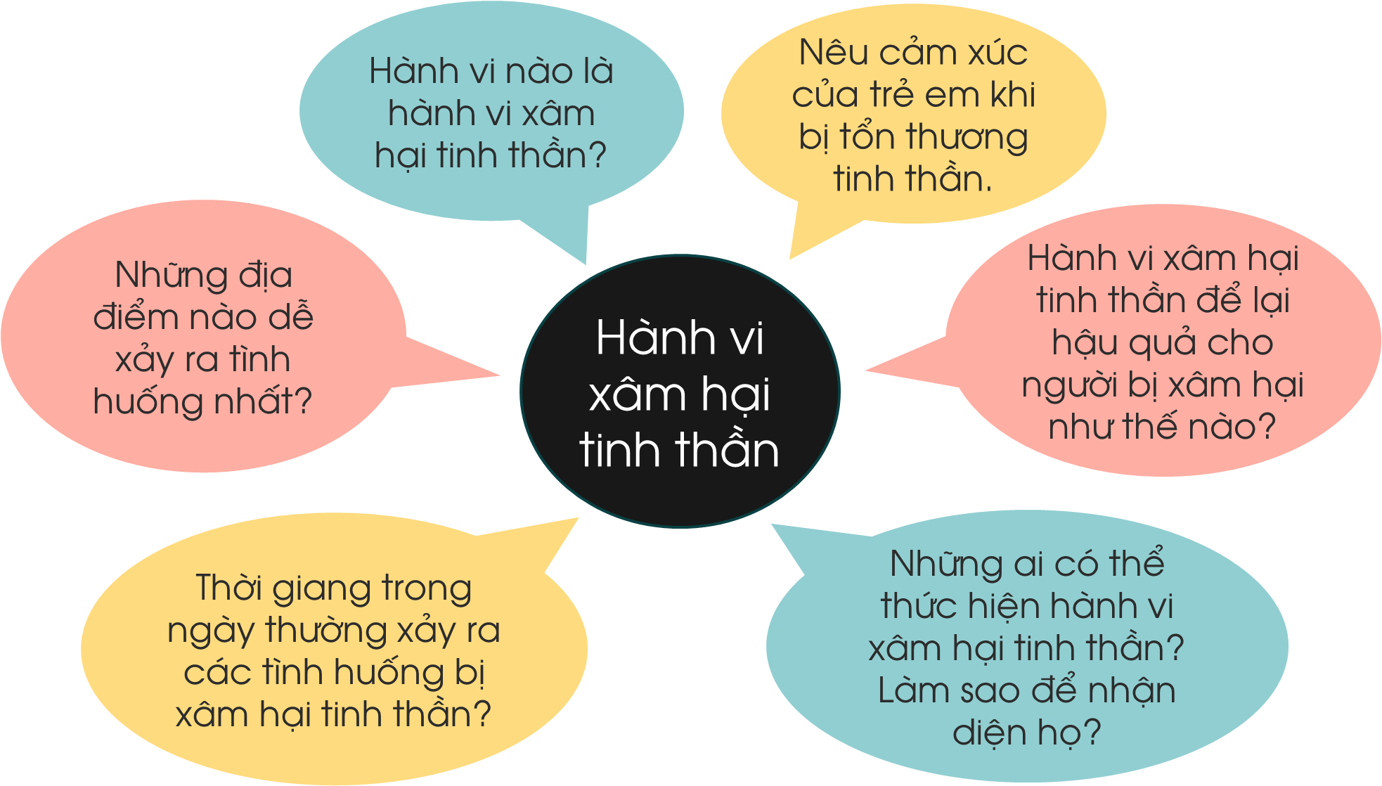
Hoạt động1: Tìm hiểu những trường hợp trẻ em bị xâm hại tinh thần trong thực tế
Notes:
GV cho HS làm việc nhóm 4 và trả lời các câu hỏi trong vòng 5 phút

Slide 8
CHIA SẺ
people have visual discrimination problems

Slide 9
Những điều chúng ta cần nhận biết được để có thể phòng tránh nguy cơ bị xâm hại tình thần:
Những hành vi xâm hại tinh thần: đe doạ, nói những lời năng nề gây xúc phạm, xâm phạm sự riêng tư,...
Những địa điểm có nguy cơ bị xâm hại tinh thần: mọi nơi, mọi chỗ.
Những người có thể thực hiện hành vi xâm hại tinh thần: người lạ, người quen, người than, người hơn tuổi, người ở cả hai giới tính,...
Thời gian có thể bị xâm hại tinh thần: bất cứ lúc nào
Hậu quả cho người bị xâm hại: lo sợ, sống thụ động, mất long tin vào người khác,...

Slide 10
Hoạt động 2: Ứng phó khi bị xâm hại tinh thần
Tình huống 1
Thanh thường bị nhiều bạn trong lớp trêu chọc, giễu cợt vì nói ngọng.
Nếu là Thanh, em sẽ làm gì?
Tình huống 2
Quy thấy một bạn trong nhóm thường ngồi một mình và có vẻ buồn rầu, sợ hãi. Khi nói chuyện, Quy mới biết ở nhà, bạn thường xuyên bị người than trách móc, mắng nhiếc.
Nếu là Quy, em sẽ làm gì để giúp bạn?
Notes:
GV phân chia tình huống cho HS làm việc theo nhóm, xử lí tình huống.

Slide 11
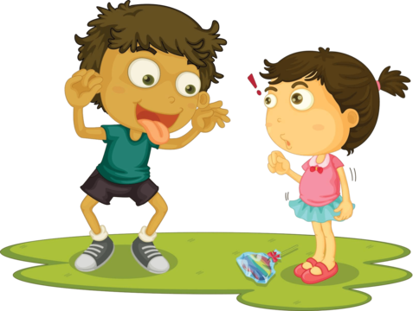
Hoạt động 2: Ứng phó khi bị xâm hại tinh thần
Tình huống 1
Thanh thường bị nhiều bạn trong lớp trêu chọc, giễu cợt vì nói ngọng.
Nếu là Thanh, em sẽ làm gì?
Notes:
GV mời các nhóm lên chia sẻ cách ứng phó

Slide 12
Tình huống 1
1
2
3
4
Lên tiếng bảo vệ, bênh vực
Giải thích và thuyết phúc để các bạn khác tôn trọng, đồng cảm, đặt mình vào vị trí của Thanh để hiểu cảm xúc của bạn ấy.
Chia sẻ, thuyết phục cho các bạn thấy nét riêng đáng yêu của Thanh
Rủ Thanh tham gia thêm nhiều hoạt động của trường và lớp.

Slide 13
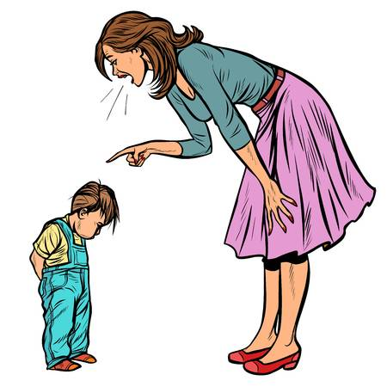
Hoạt động 2: Ứng phó khi bị xâm hại tinh thần
Tình huống 2
Quy thấy một bạn trong nhóm thường ngồi một mình và có vẻ buồn rầu, sợ hãi. Khi nói chuyện, Quy mới biết ở nhà, bạn thường xuyên bị người thân trách móc, mắng nhiếc.
Nếu là Quy, em sẽ làm gì để giúp bạn?
Notes:
GV mời các nhóm lên chia sẻ cách ứng phó

Slide 14
Tình huống 2
1
2
3
4
Trò chuyện với bạn để hiểu lí do vì sao bạn bị người thân trách móc, mắng nhiếc.
Động viên, khuyến khích bạn nhìn thấy những ưu điểm của mình.
Hướng dẫn bạn cách khắc phục những điểm yếu hoặc giới thiệu người hỗ trợ, tư vẫn đc cho bạn.
Rủ bạn tham gia thêm nhiều hoạt động chung của tổ và lớp.

Slide 15
VẬN DỤNG
03

Slide 16
DẶN DÒ

